Slide 1

RENDICIÓN DE CUENTAS DEL GADPC
De acuerdo al art. 266.- Rendición de Cuentas.- Al final del ejercicio fiscal el ejecutivo del gobierno autónomo descentralizado convocará a la asamblea territorial o al organismo que en cada gobierno autónomo descentralizado se establezca como máxima instancia de participación, para informar sobre la ejecución presupuestaria anual, sobre el cumplimiento de sus metas, y sobre las prioridades de ejecución del siguiente año.
Rolando Mendieta
Vicepresidente del GADPC

Slide 2
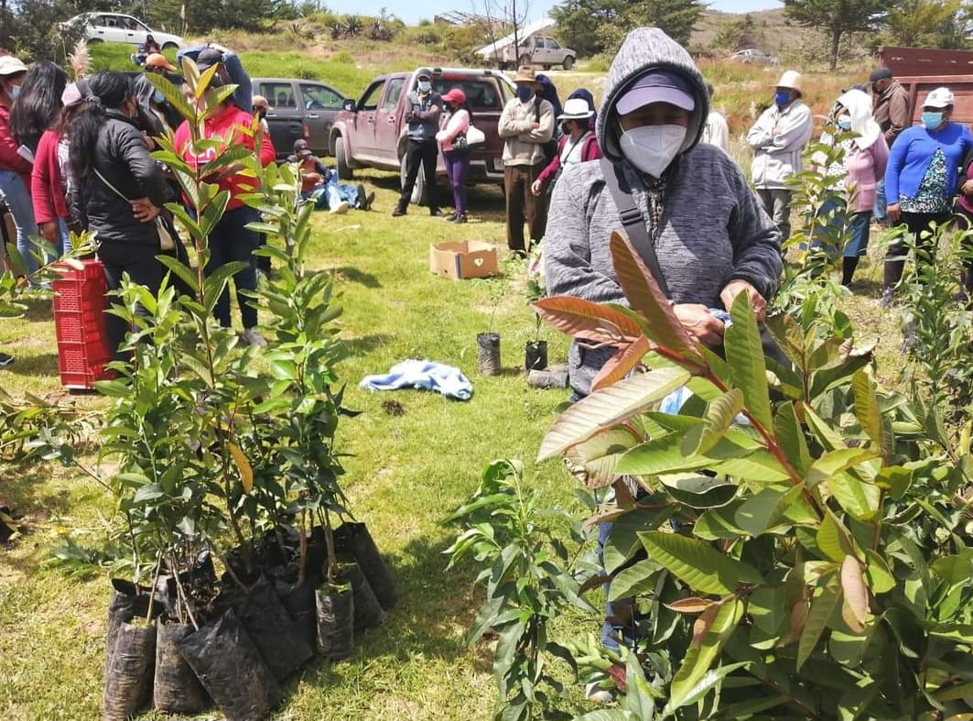
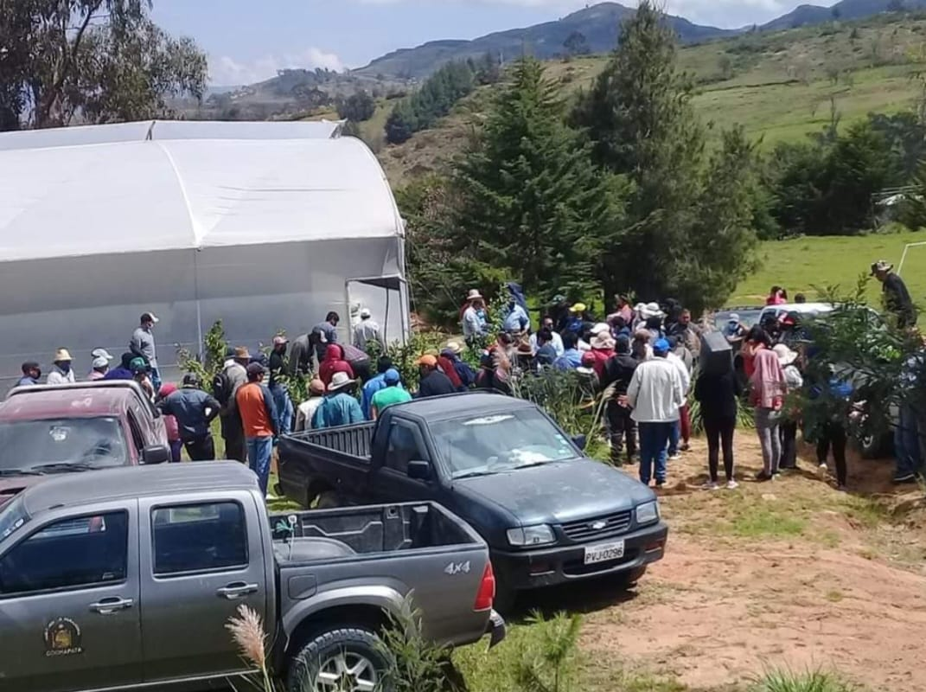
Como vocal del Gad parroquial una de las competencias a sido legislar y fiscalizar los planes y proyectos que se vienen implementando dentro de la parroquia y sus comunidades con el presupuesto que llega al GADPC.
Como vocal y vicepresidente del Gad parroquial he asistido a las reuniones ordinarias convocadas por el presidente de la junta también hemos coordinado con los compañeros del Gad en la entrega de diferentes proyectos de plantas frutales para diferentes familias de la parroquia y sus comunidades

Slide 3
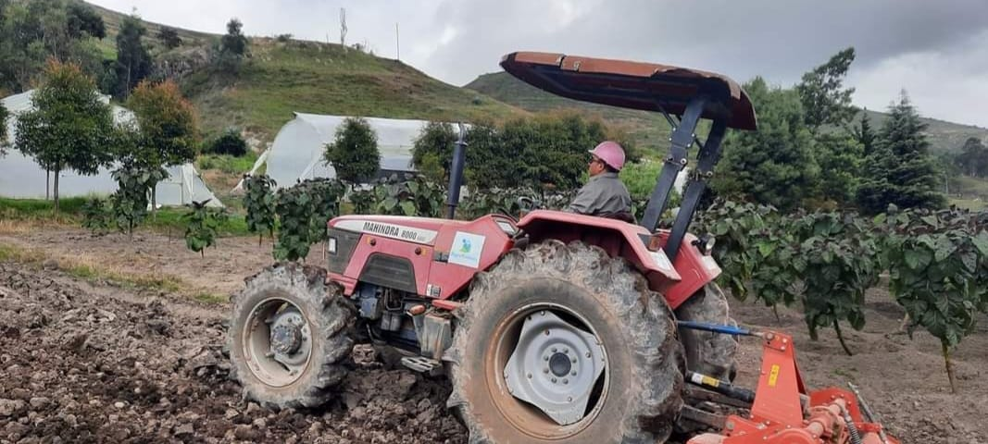
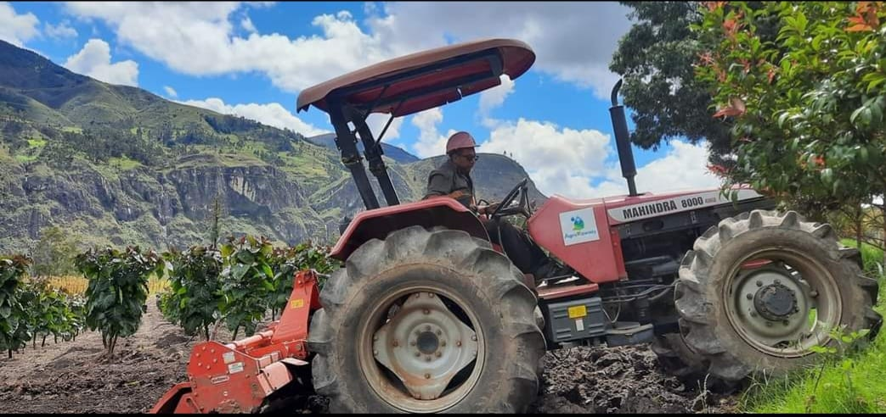
Se apoyado con el tractor agrícola en diferentes sectores de las comunidades realizando siembras de cereales, tales como: trigo, cebada y avena.

Slide 4
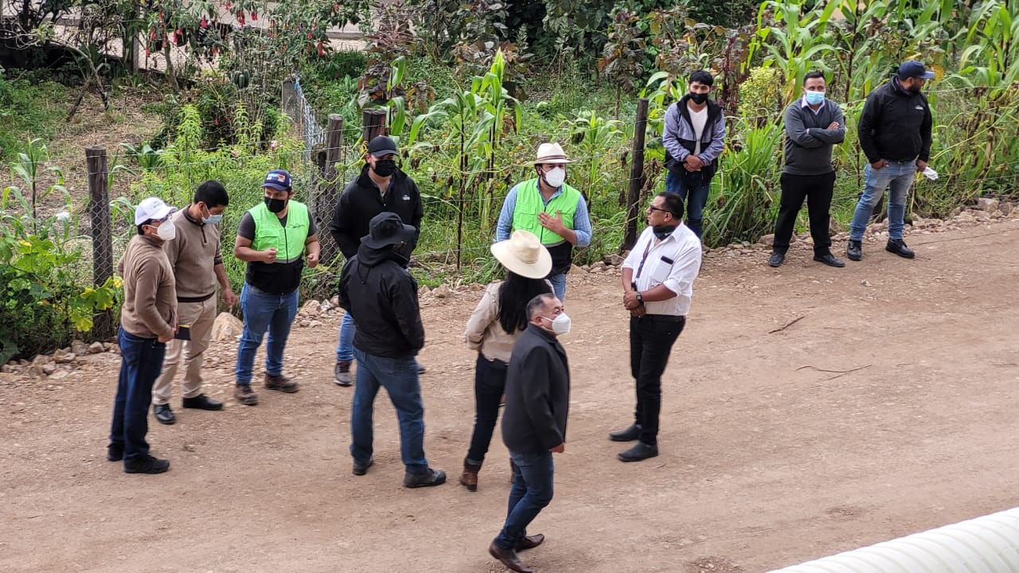
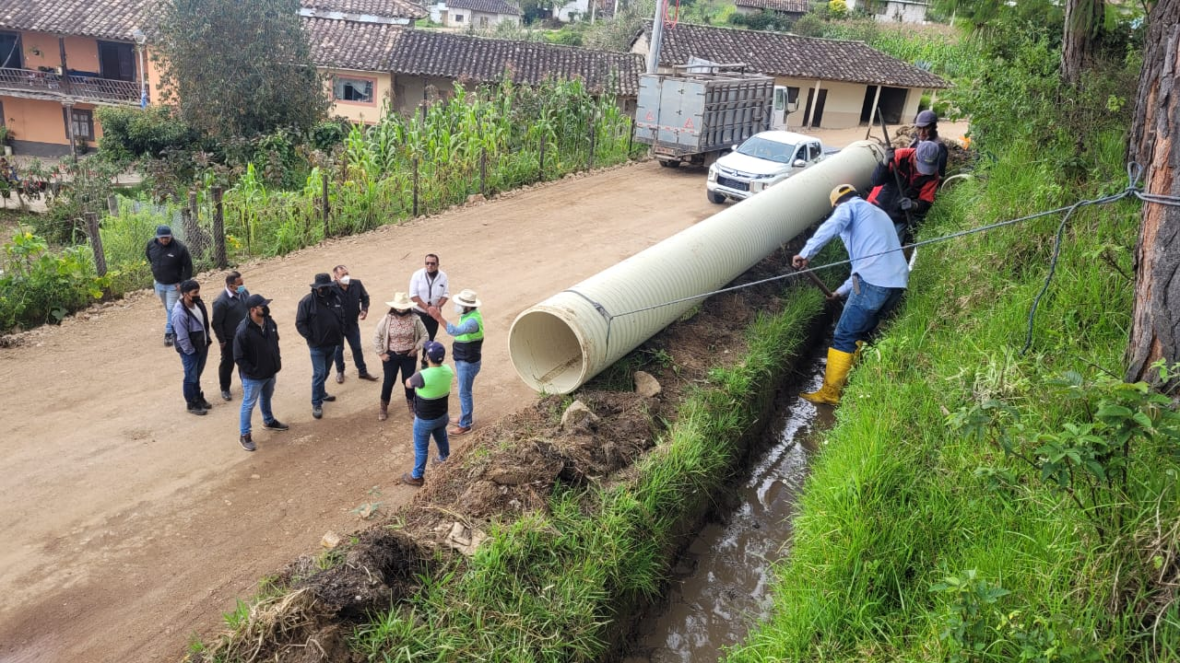
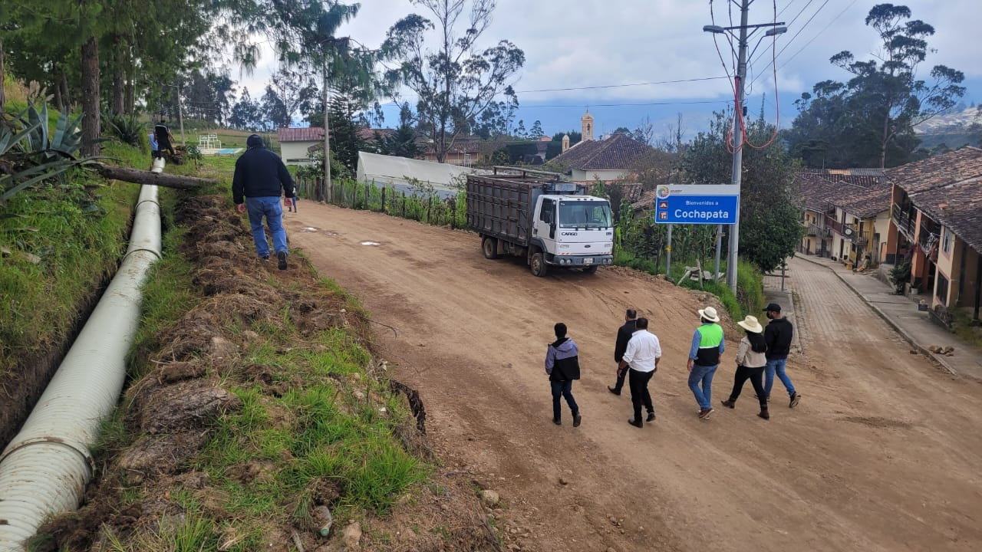
En coordinación con los compañeros vocales del Gad se apoyo dando el seguimiento y el cumplimiento y ejecución del asfaltado de las vías de la cabecera parroquial de Cochapata

Slide 5
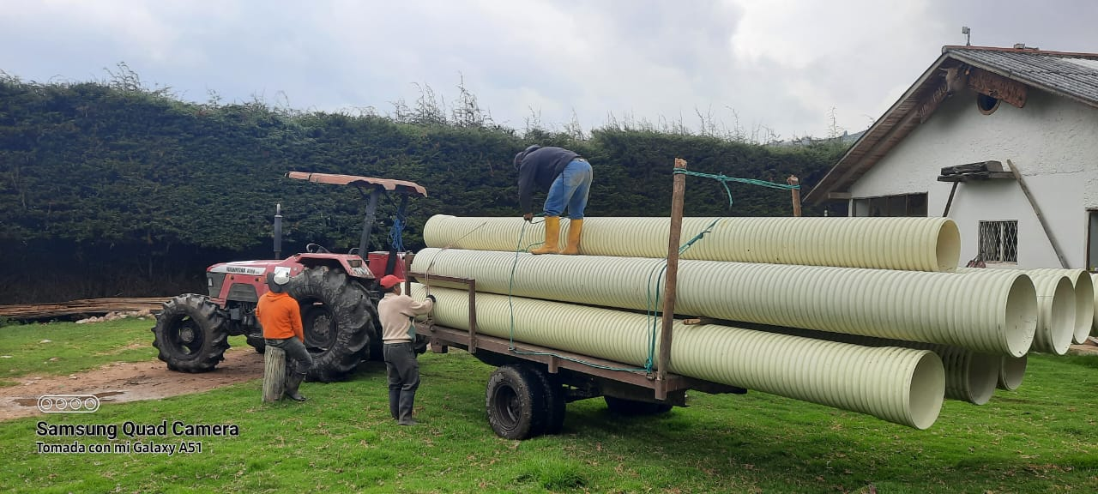
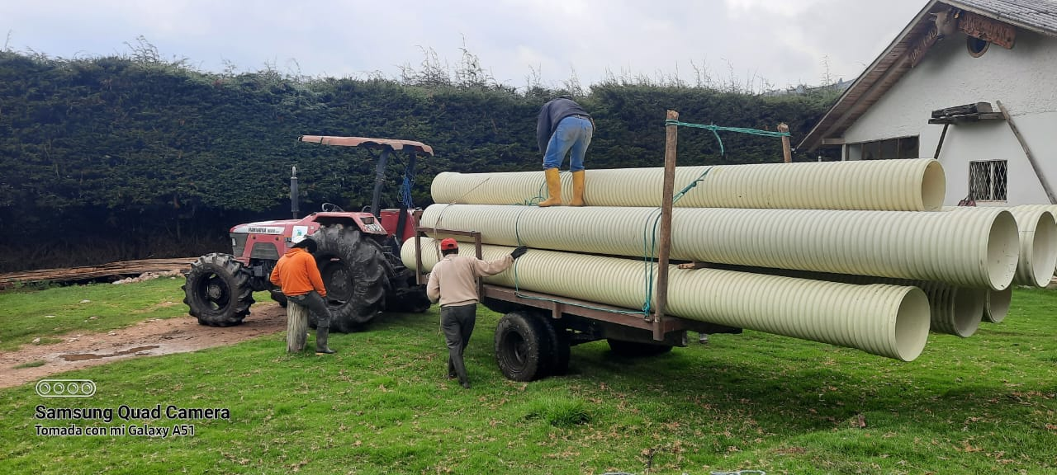
También se realizo la gestión y traslado de tubería pvc de 400mm al sector de zhincata para beneficio del sector con 190mm tubos

Slide 6
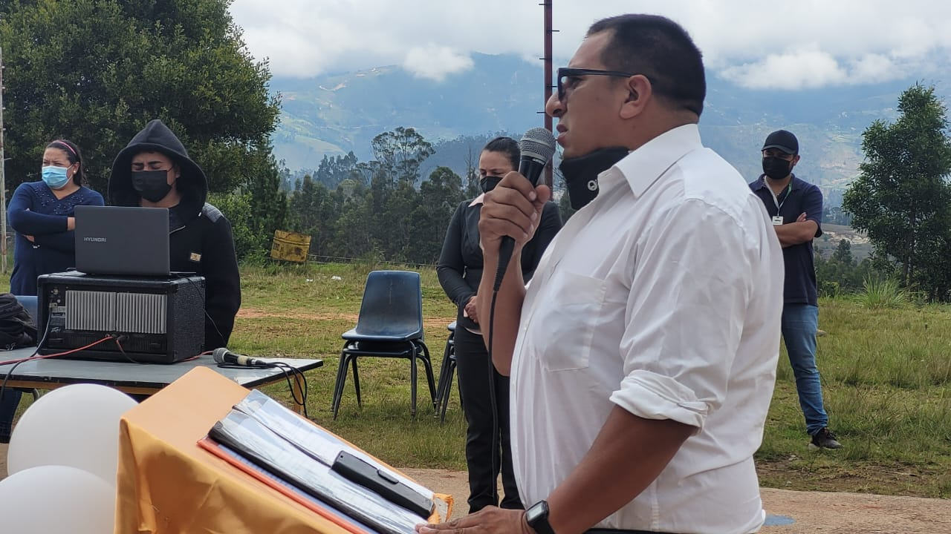
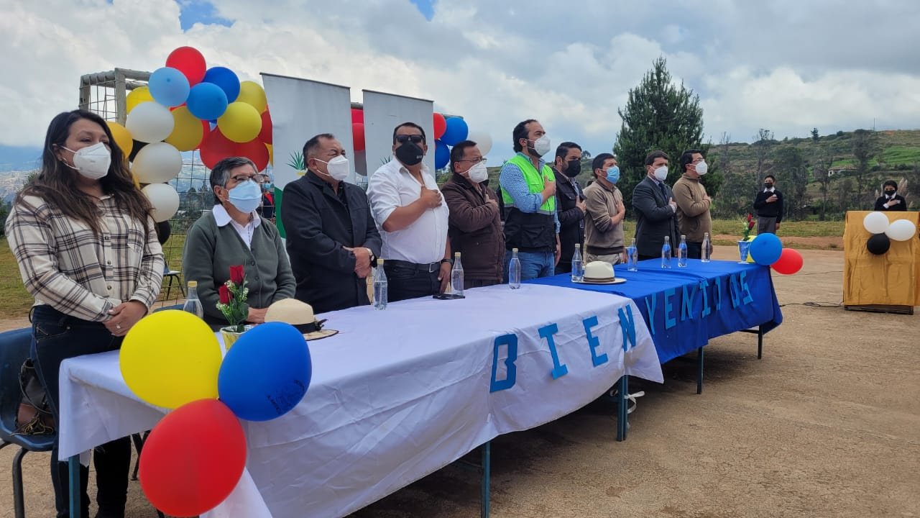
Se realizo la gestión y entrega de la primera etapa del cerramiento de la ¨Unidad Educativa Víctor León Vivar¨

Slide 7
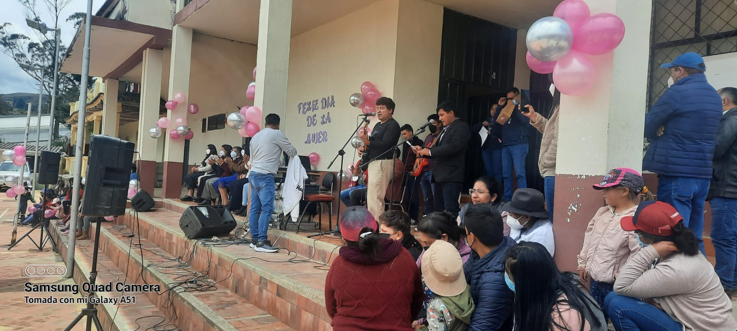
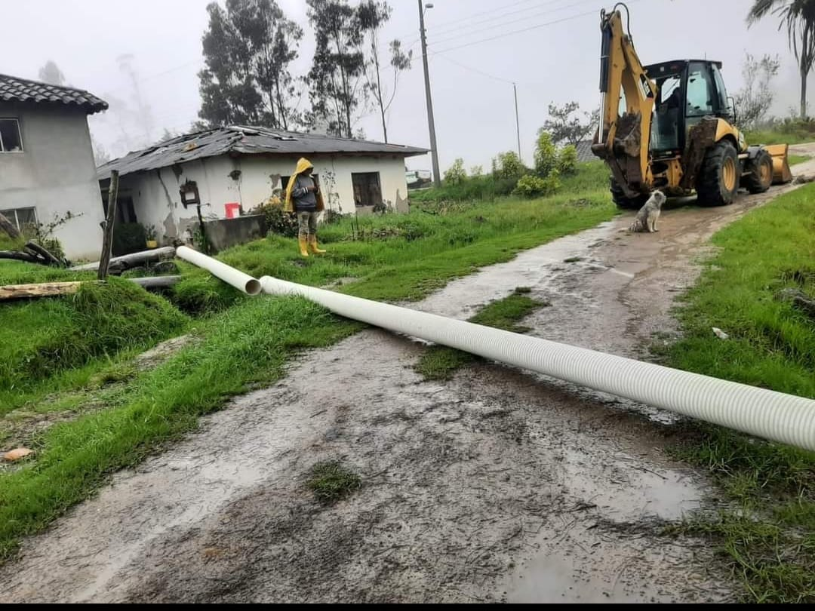
El día 3 de marzo del 2022 quedo encargado de la presidencia 15 días, donde se realizaron diferentes actividades, día de la mujer también se coordino con el compañero vocal Miguel Chuni una gestión en el Gad Municipal para contrarrestar una vivienda en el la comunidad de Ulucata nos apoyaron con tubería y una maquina para desviar el cause del agua que se encontraba inundando la vivienda.

Slide 8
Se realizo la gestión en el Gad Municipal ya que por las constantes lluvias se estaba poniendo en riesgo diferentes canales de riesgo y vías y es así que se apoyo con 5 tubos de 400mm y 2 de 300mm para el canal de riego alusario y 2 tubos de 200mm a las lajas y 2 tubos 400mm para el sector de guarango y 2 tubos de 400mm y 1 tubo de 600mm a la comunidad de rodeo, 1 tubo de 400 a Jerusalén y 2 tubos de 400 a tambo viejo

Slide 9
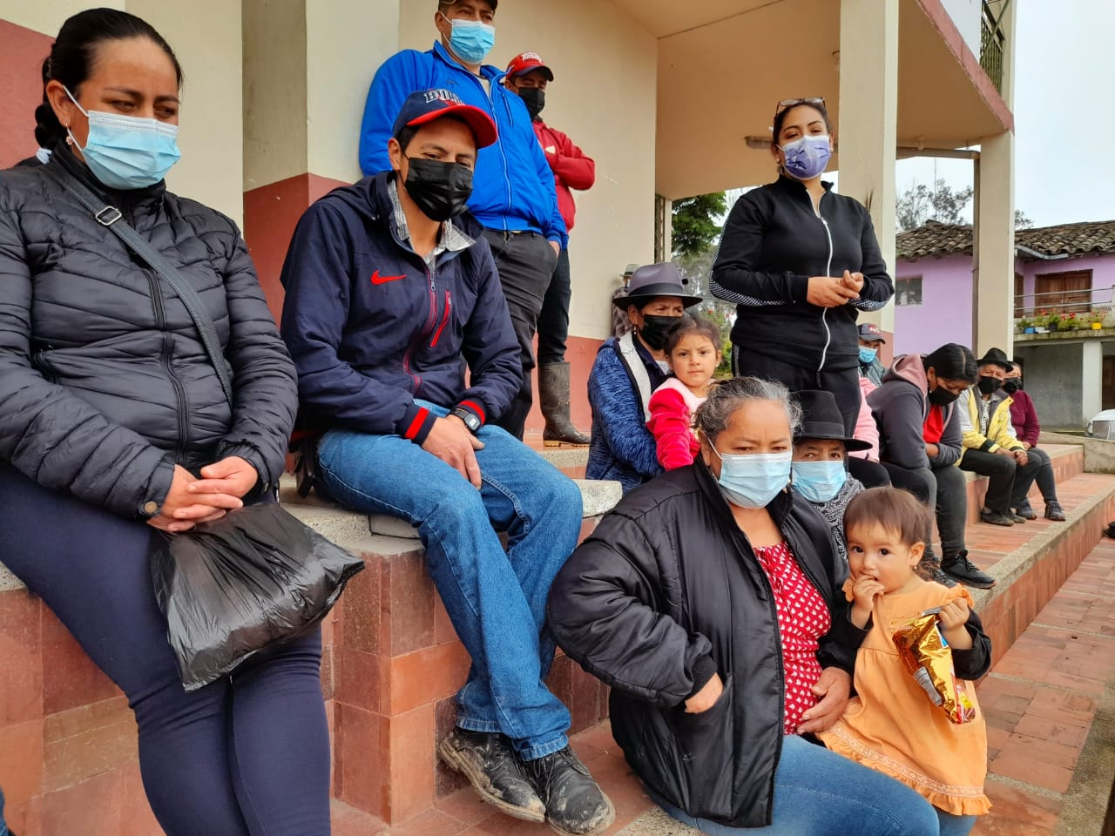
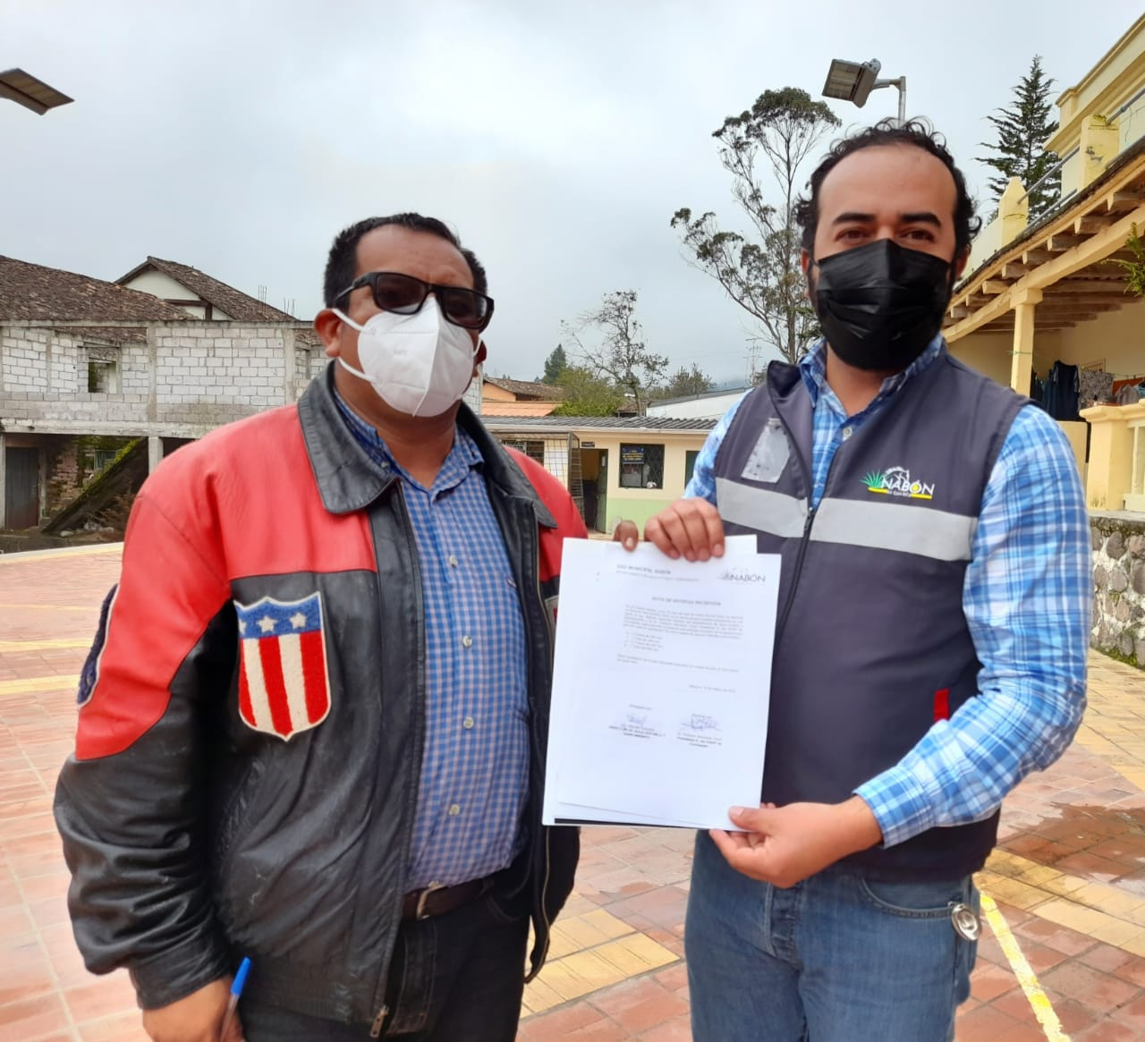
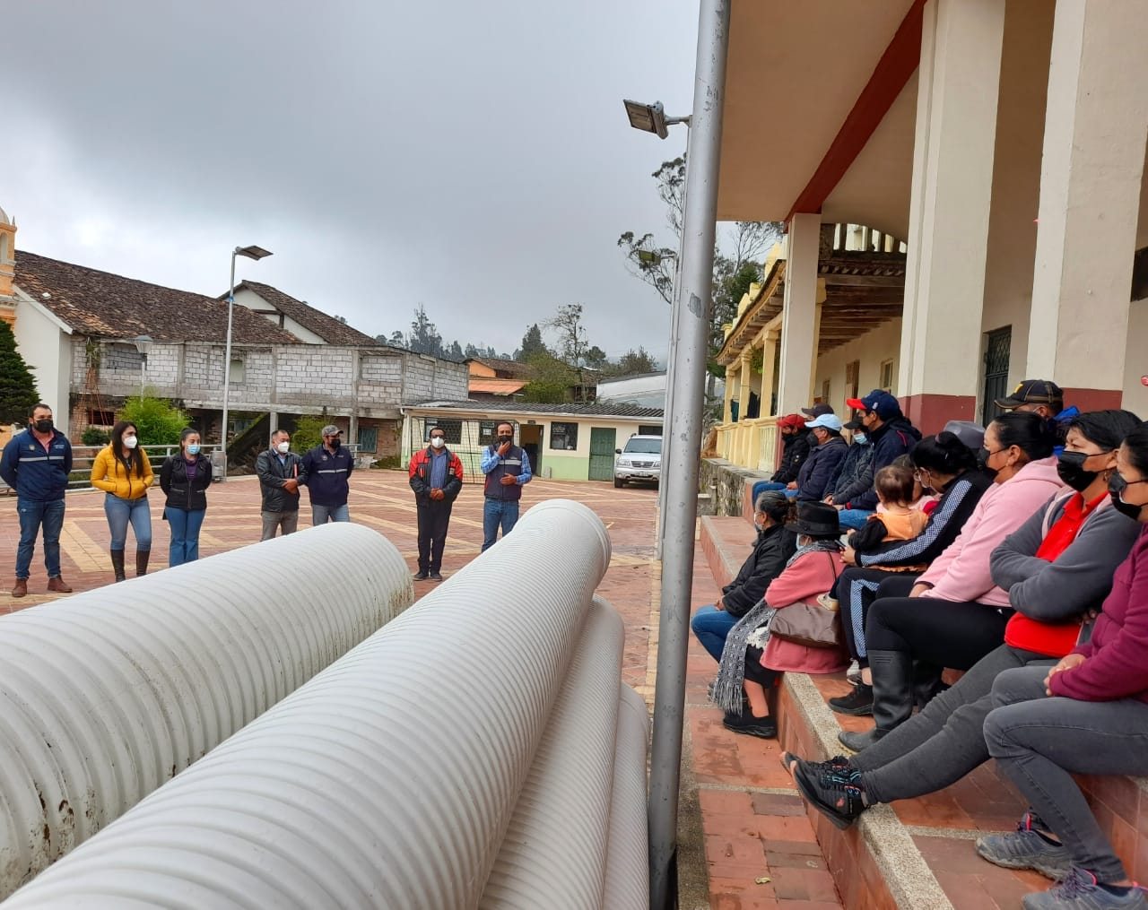
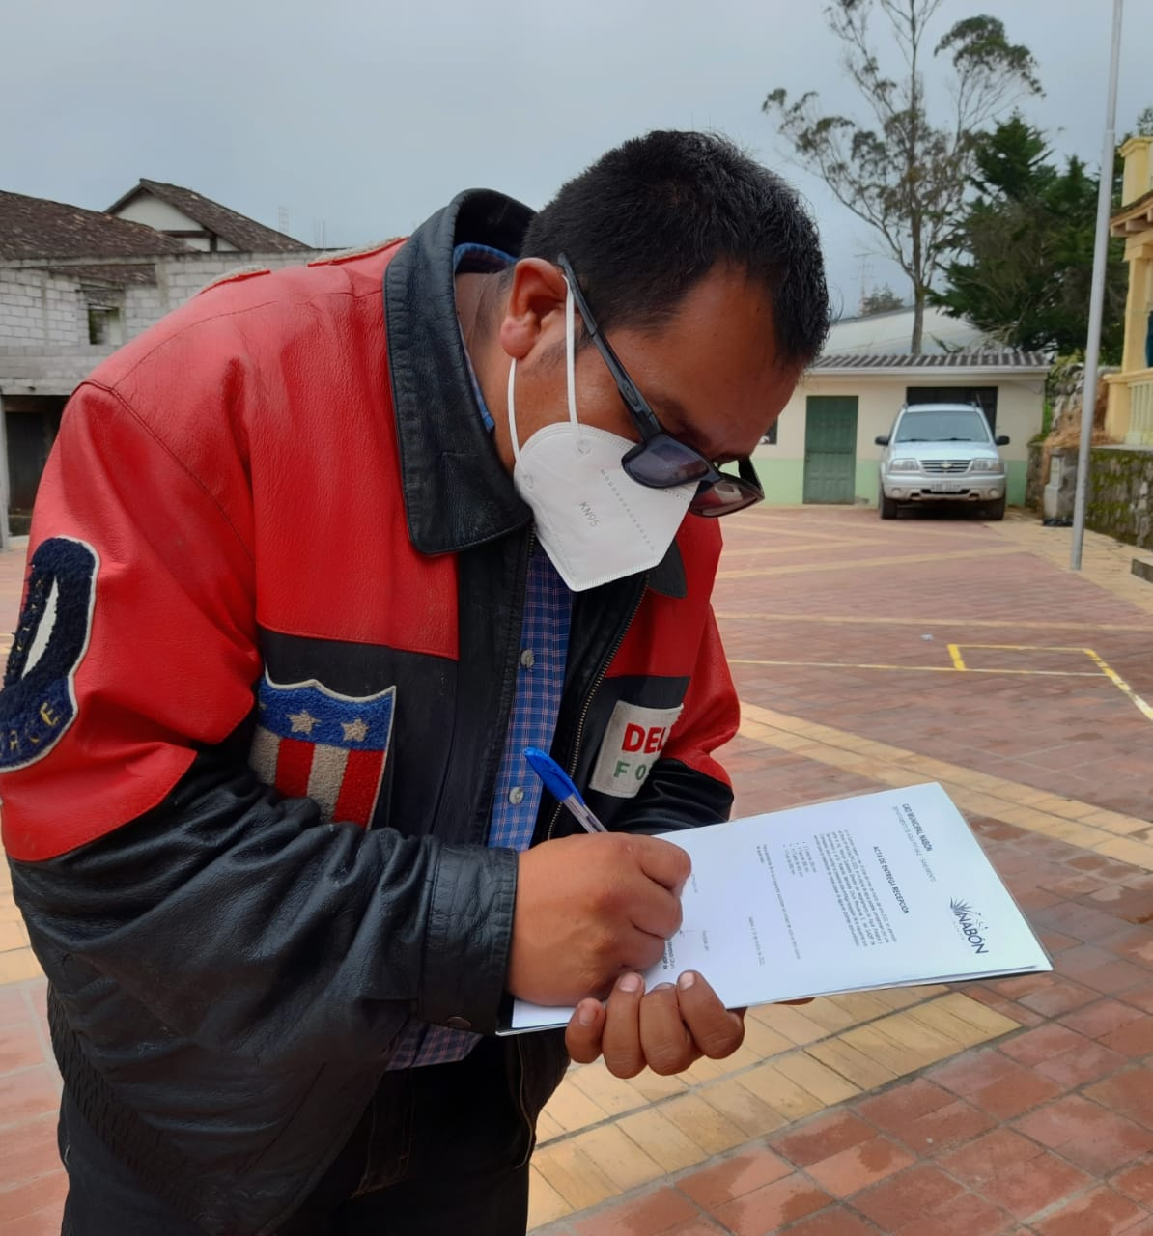

Slide 10
Como vocal seguí trabajando en la fiscalización de las diferentes obras de la parroquia
Se participo en la gestión y coordinación para el mantenimiento vial de algunas vías de la parroquia
El estado designa como administrador de algunos convenios firmados con la prefecturas del Azuay.

